Slide 1
OBSAH PŘEDMĚTU
SYSTÉM A TRH TURIZMU
DRUHY A FORMY TURIZMU
SPECIFICKÉ ZNAKY SLUŽEB V TURIZMU
SILNIČNÍ DOPRAVA
ŽELEZNIČNÍ DOPRAVA
LETECKÁ A VODNÍ DOPRAVA
OSTATNÍ FORMY DOPRAVY
CESTOVNÍ KANCELÁŘE A AGENTURY
Technika zajišťování služeb (objednávka, smlouva, voucher, platby).
PASOVÉ, VIZOVÉ, CELNÍ A SMĚNÁRENSKÉ SLUŽBY
POJIŠŤOVACÍ A ZDRAVOTNÍ SLUŽBY, ODPOVĚDNOST ZA ŠKODY
LÁZEŇSKÉ SLUŽBY, KLASIFIKACE LÁZEŇSKÝCH STŘEDISEK
UBYTOVACÍ SLUŽBY, KATEGORIZACE ZAŘÍZENÍ
STRAVOVACÍ SLUŽBY, KATEGORIZACE ZAŘÍZENÍ

Slide 2
TECHNIKA ZAJIŠŤOVÁNÍ SLUŽEB
ZÁKLADNÍ DRUHY DOKLADŮ
smlouva
voucher
objednávka
Platby
pojištění
PASY A VIZA

Slide 3
Vztah mezi účastníkem a cestovní kanceláří
PŘIHLÁŠKA – OBJEDNÁVKA OBSAHUJE:
termín a místo konání zájezdu
cenu zájezdu
program zájezdu
ostatní služby : způsob a úroveň dopravy, ubytování, stravování, pojištění …
informace o nutném vybavení : materiál, fyzická zdatnost, dovednosti …
všeobecné podmínky (platby, stornovací podmínky, reklamace …)

Slide 4
PÍSEMNÁ Smlouva musí obsahovat:
název akce, termín a místo konání
způsob a úroveň dopravy
typ ubytování A způsob stravování
průvodcovské a doplňkové služby
výlety (buď v ceně zájezdu nebo fakultativní)
pojištění
zdravotní podmínky účasti (fyzická zdatnost,…)
povinné vybavení (stan, sportovní vybavení …)
cenu zájezdu
záruční podmínky - termín přihlášky, výhradu změny ceny a programu (ZMĚNY PÍSEMNĚ)
Nesouhlas se změnou - uplatnit do 5 dnů od doručení dopisu.
možnost odstoupení od smlouvy, stornovací podmínky
Podmínky reklamace
PŘIHLÁŠKA NABÝVÁ PLATNOSTI ZAPLACENÍM ZÁLOHY

Slide 5
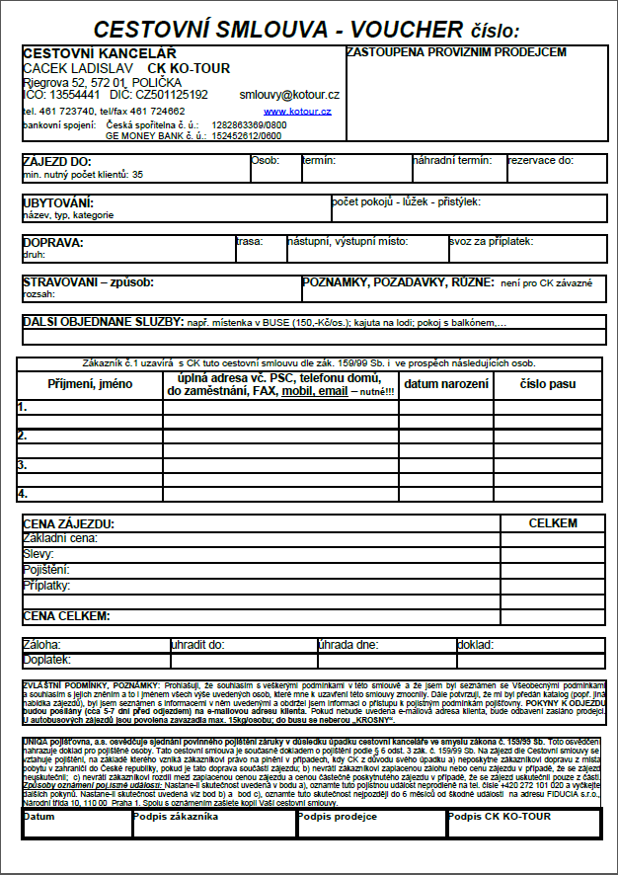

Slide 6
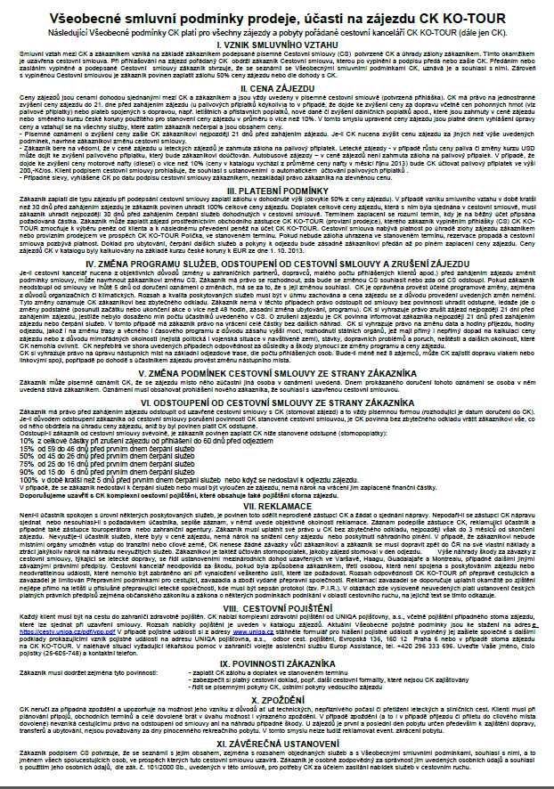
Všeobecné smluvní podmínky
ÚVODNÍ USTANOVENÍ
ÚČASTNÍCI SMLUVNÍHO VZTAHU
PŘEDMĚT SMLUVNÍHO VZTAHU
VZNIK SMLUVNÍCH VZTAHŮ
CENOVÉ A PLATEBNÍ PODMÍNKY
PRÁVA A POVINNOSTI ZÁKAZNÍKA
POVINNOSTI A PRÁVA CK
ZRUŠENÍ A ZMĚNY SJEDNANÝCH SLUŽEB
ODSTOUPENÍ OD SMLOUVY O ZÁJEZDU
REKLAMACE
POJIŠTĚNÍ
ZÁVĚREČNÁ USTANOVENÍ

Slide 7
dohodY s dopravními společnostmi
Občanský zákoník rozlišuje čtyři typy smluv:
smlouvA o přepravě věci,
smlouvA o přepravě osob,
smlouvA o nájmu dopravního prostředku
smlouvA o provozu dopravního prostředku
smlouvA o přepravě osob
dopravce SE zavazuje přepravit cestujícího z určitého místa do místa určení
JE povinen se postarat o bezpečnost přepravovaných osob a jejich pohodlí
DOPRAVCE JE povinen přepravit zavazadla cestujícího
Podmínky upravují přepravní řády

Slide 8
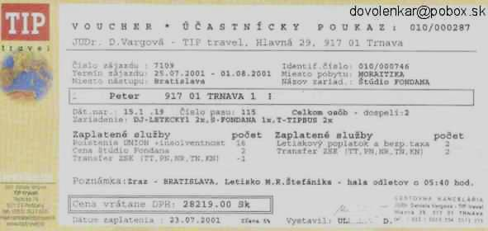
voucherY- blanketovÉ úvěrovÉ listY
poukaz, kde je uveden veškerý rozsah služeb včetně osob. Je určen k předložení v zahraničí – obvykle na recepci nebo u dalších poskytovatelů slu­žeb
roaming list – rezervace ubytování
VYSTAVUJE TOUROPERÁTOR KLIENTOVI
NAHRAZUJE KLIENTOVI POŽADOVANOU MINIMÁLNÍ HOTOVOST )pokud je vyžadována)

Slide 9
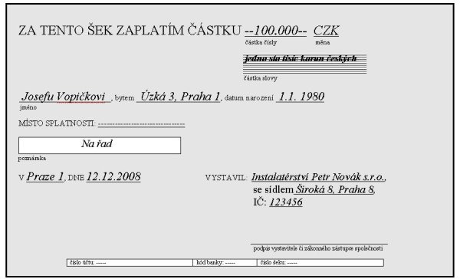
PLATEBNÍ STYK
PŘI ÚHRADÁCH ZA POSKYTNUTÉ SLUŽBY
HOTOVOSTNÍ STYK
MENŠÍ NÁKLADY
ČASOVĚ NÁROČNÝ, MÉNĚ BEZPEČNÝ
BEZHOTOVOSTNÍ STYK
BEZPEČNÝ, RYCHLÝ, PŘESNÝ
PŘÍKAZ K ÚHRADĚ Z ÚČTU NA ÚČET
ELEKTRONICKÝ PŘEVOD
PLATEBNÍ KARTY, ŠEKY

Slide 10
POJIŠTĚNÍ ÚČASTNÍKŮ
CESTOVNÍ POJIŠTĚNÍ
POVINNÉ A DOBROVOLNÉ
U zahraničních zájezdů BÝVÁ V CENĚ a doporučuje se zvláště u sportovních nebo i individuálních akcí.
U tuzemských zájezdů pojištění v ceně zájezdu zahrnuto není.
MOŽNOST INDIVIDUÁLNÍHO PŘIPOJIŠTĚNÍ
PRODUKTY PODLE RIZIK:
POJIŠTĚNÍ ZAVAZADEL, ONEMOCNĚNÍ – POJIŠTĚNÍ LÉČEBNÝCH VÝLOH, ODCIZENÍ VĚCÍ, ODPOVĚDNOST ZA ŠKODU, NEBEZPEČNÉ SPORTY, ÚRAZY ČI ÚMRTÍ, NEÚČAST NA ZÁJEZDU
EVROPSKÝ PRŮKAZ ZDRAVOTNÍHO POJIŠTĚNÍ

Slide 11
Zrušení zájezdu
zrušení zájezdu ze strany zákazníka:
45 - 30 dní před nástupem = storno poplatek činí 10% z ceny zájezdu
29 - 15 dní před nástupem = storno poplatek činí 30% z ceny zájezdu
14 - 8 dní před nástupem = storno poplatek činí 70% z ceny
7 - 4 dny před nástupem = storno poplatek činí nejméně 80% z ceny
3 dny a méně před nástupem = storno poplatek činí 100% z ceny
Zrušení zájezdu ze strany CK:
z důvodu min. počtu účastníků
z důvodu nepředvídatelných událostí - válka, živel. katastrofa

Slide 12
SPECIFICKÉ SLUŽBY CK
prodej dopravních cenin
směnárenské služby
obstarávání lázeňských léčebných pobytů
služby pro kongresový CESTOVNÍ RUCH
služby pro lovecký cestOVNÍ ruch
průvodcovské služby v místě sídla CK pro příjezdový CR
ostatní specifické služby

Slide 13
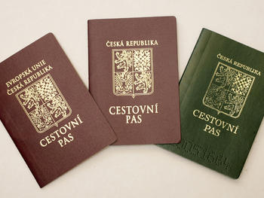
PASOVÉ SLUŽBY
Žádost o vydání cestovního pasu se podává:
u kteréhokoliv obecního úřadu obce s rozšířenou působností
v zahraničí u zastupitelského úřadu ČR
PAS SE vydává:
ve lhůtě 30 dnů, u zastupitelského úřadu ve lhůtě 120 dnů,
ve lhůtě 6 pracovních dnů, pokud občan požádá o vydání v kratší lhůtě než 30 dnů
K žádosti o vydání cestovního pasu je třeba předložit:
OBČANSKÝ PRŮKAZ ČI RODNÝ LIST ČI ODDACÍ LIST, DOKLAD O STÁTNÍM OBČANSTVÍ
SPRÁVNÍ POPLATEK:
600 Kč ( u osob pod 15 let 100 kč)
Ve zkrácené lhůtě 4000 kč (2000 kč)
V EU OBČANSKÝ PRŮKAZ
PŘI ZTRÁTĚ CESTOVNÍ PRŮKAZ

Slide 14
VIZOVÉ SLUŽBY
DOHODY BEZVIZOVÉHO, JEDNOSTRANNÉHO A OBOUSTRANNÉHO STYKU
VIZA VSTUPNÍ A TRANZITNÍ
VIZA KRÁTKOBOBÁ (DO 90 DNŮ) A DLOUHODOBÁ
POŽADAVKY SE ZNAČNĚ LIŠÍ
FORMULÁŘE, FOTO, POPLATEK, TERMÍNY
VIZA MŮŽE ŽÁDAT KLIENT NEBO CESTOVNÍ KANCELÁŘ

Slide 15
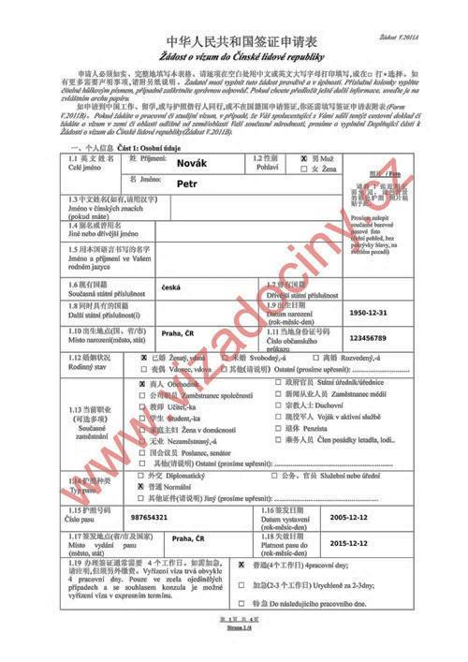
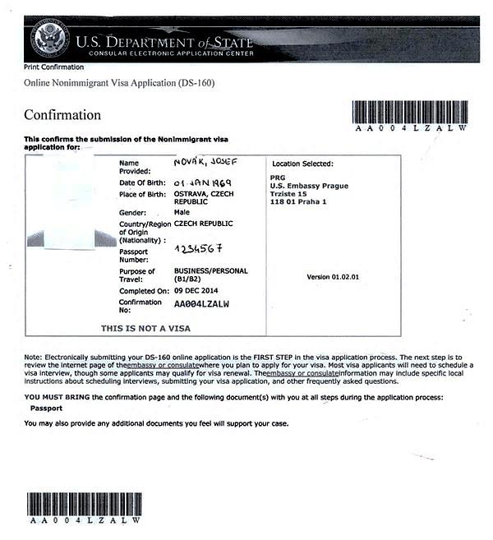
Příklady žádosti o vizum

Slide 16
Akreditace cestovních kanceláří u zastupitelských úřadů
akreditovanÁ cestovní kancelář MŮŽE získat oprávnění k podávání žádostí o víza klientů
podání žádosti o akreditaci u příslušného zastupitelského úřadu,
pouze na zpracování žádostí o krátkodobá víza (pobyt do 90 dnů).

Slide 17
CELNÍ SLUŽBY
CLO – DÁVKA ZA PŘECHOD ZBOŽÍ PŘES HRANICE
ÚČEL – OCHRANNÝ A FISKÁLNÍ
CLO TRANZITNÍ, VÝVOZNÍ A DOVOZNÍ
VÝVOZ ZBOŹÍ NEOBCHODNÍHO CHARAKTERU
Úplný zákaz vývozU narkotik, čistého lihu či omamných látek
vÝvOZ zbranÍ, uměleckÝCH předmětŮ, starožitnostÍ, rostlin a zvířat S osvědčením
oznamovací povinnost PŘI vývozu peněz, cenných papírů, drahých kovů a kamenů mimo státy EU - nad hodnotu převyšující 15 000,- EUR.
DOVOZ ZBOŹÍ NEOBCHODNÍHO CHARAKTERU
Úplný zákaz platí pro narkotika, čistý líh a omamné látky
S povolením lze dovážet zbraně, starožitnosti, umělecké předměty, rostliny a zvířata
Pro peníze, cenné papíry, drahé kovy a kameny platí stejná povinnost jako při vývozu

Slide 18
neobchodní Zboží osvobozené od cla:
800 cigaret, 200 doutníků, 1 kg tabáku
10 l lihovin, 90 l vína, 110 l piva
do 50 g parfému nebo 0.25 litru toaletní vody
zboží s úhrnnou celní hodnotou do 430,- € na osobu (u osob do 15 let 200,- € )
pohonné hmoty v nádrži + 10 litrů v kanystru
Při překročení postih – propadnutí zboží, pokuta
Pozor na dovoz „suvenýrů“ a živočišných výrobků
VÝPOČET CLA:
valorickÝ – určeno procentem z celní hodnoty
specifickÝ – určeno pevnou částku za měrnou jednotku (kg, litry…)
kombinovanÝ – kombinace výše uvedených

Slide 19
POZOR!!! – OMEZENÍ DOVOZU A VÝVOZU V JEDNOTLIVÝCH ZEMÍCH
USA, AUSTRÁLIE, NOVÝ ZÉLAND
CELNÍ DEKLARACE
PŘÍSNĚ KONTROLOVÁN DOVOZ POTRAVIN A ZEMĚDĚLSKÝCH VÝROBKŮ
KUBA
DOVOZ V HODNOTĚ DO 1000 $, ABSOLUTNÍ ZÁKAZ DOVOZU PROTISTÁTNÍCH TISKOVIN
VÝVOZ 23 DOUTNÍKŮ , KORÁLY A MUŠLE – STVRZENKU Z OBCHODU
NEPOVOLENÉ ZBOŽÍ JE ZABAVENO A NÁSLEDUJÍ VELMI PŘÍSNÉ POKUTY

Slide 20
SMĚNÁRENSKÉ SLUŽBY
v souladu s devizovým zákonem a s předpisy ČNB
DEVIZOVÝ ZÁKON, ZÁKON O BANKÁCH, ZÁKON O PLATEBNÍM STYKU, ZÁKON O SMĚNĚNÍ A ŠEKOVÝ, OPATŘENÍ ČESKÉ NÁRODNÍ BANKY
služby SMÍ provádět pouze tzv. „devizové místo“ a pouze v rozsahu povolení od ČNB – je to živnost koncesovaná
Měnový kurz vyjádřený v kurzovním lístku
Kurz valut = kurz hotovostních platidel, kurz deviz = při bezhotovostním styku
CK TYTO SLUŽBY ZPRAVIDLA ZAJIŠŤUJÍ

Slide 21
ZDRAVOTNÍ SLUŽBY
RIZIKA PSYCHICKÁ, SOMATICKÁ, INFEKČNÍ, ÚRAZOVÁ
BĚŽNÁ HYGIENICKÁ A ZDRAVOTNÍ PRAVIDLA
základní doporučení:
Snese cestu můj organismus?
Konzumace jídel a nápojů
rostlinná a živočišná říše
sexuálně přenosné onemocnění
základní očkování PŘI CESTÁCH DO ZAHRANIČÍ:
Vyžadovaná: TETAN, žlutá zimnice, meningokový zánět mozkových blan
Doporučená: očkování proti virovému zánětu jater typu A a B, břišnímu tyfu, poliomyelitidě, záškrtu, tetanu, tuberkulóze, meningokovému zánětu mozkových blan
INFORMACE POSKYTUJE STÁTNÍ ZDRAVOTNÍ ÚSTAV
PROVÁDĚJÍ STŘEDISKA OČKOVÁNÍ A CESTOVNÍ MEDICINY

Slide 22
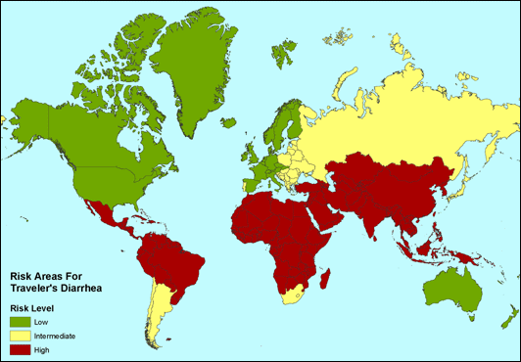
Podle mapy zdravotních rizik hrozí cestovatelům v 75 zemích velké, či dokonce mimořádně velké nebezpečí.
RIZIKA CESTOVATELSKÉHO PRŮJMU

Slide 23
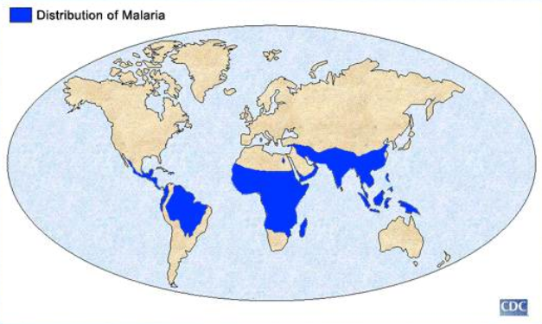
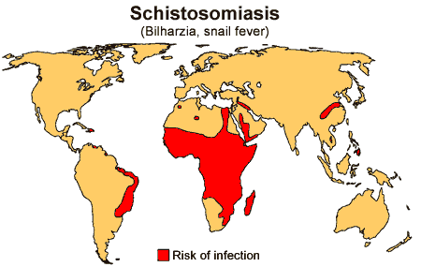

Slide 24
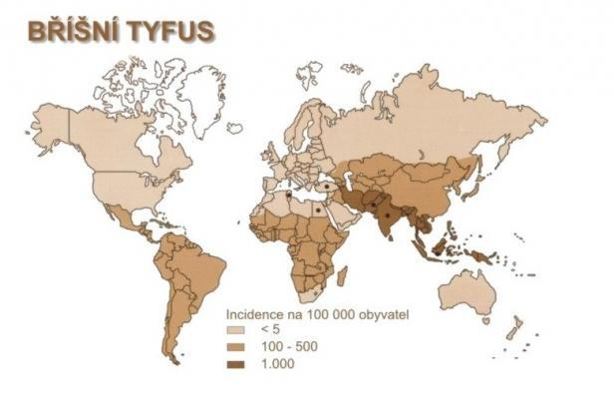
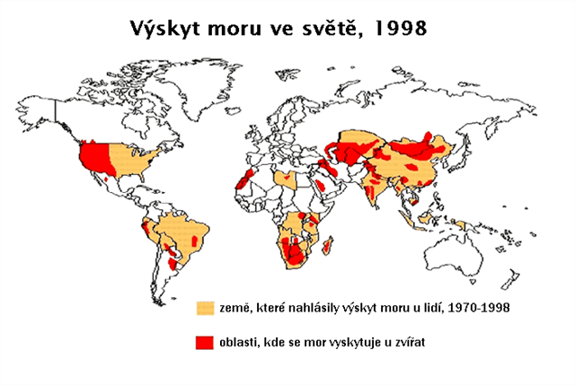
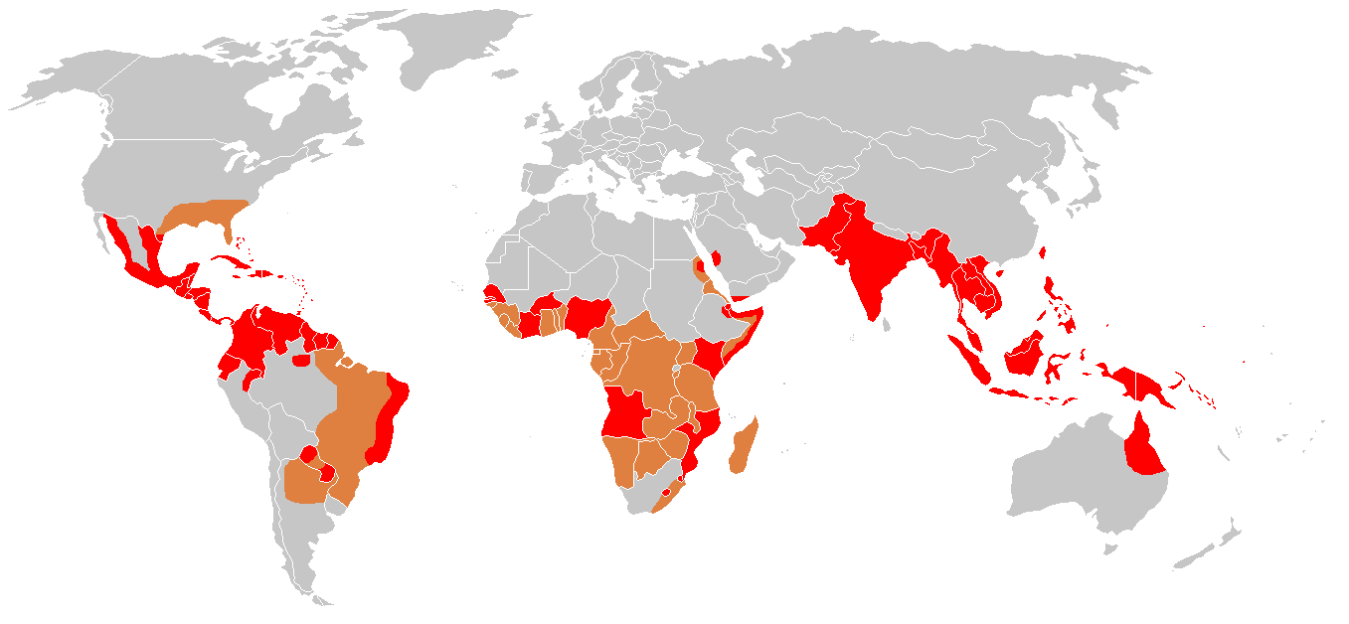
HOREČKA DENGUE

Slide 25
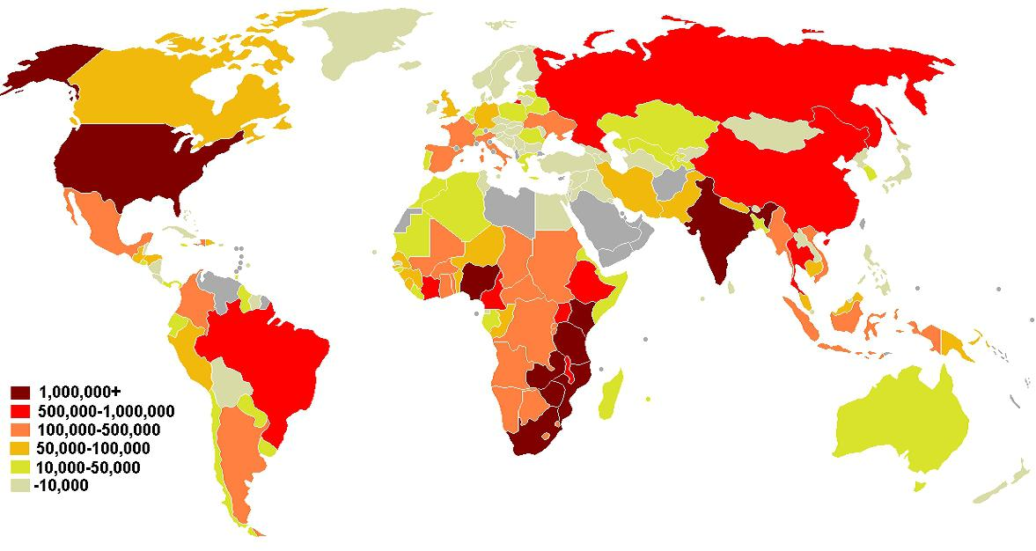
Onemocnění HIV

Slide 26
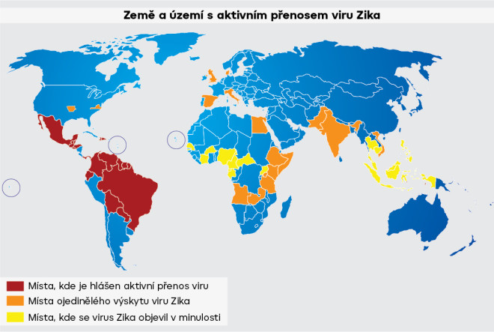

Slide 27
PREVENCE
PEČLIVÉ UVÁŽENÍ RIZIK
OČKOVÁNÍ
OCHRANA PROTI HMYZU REPELENTY
OŠETŘENÍ VODY, POZOR NA STRAVOVÁNÍ
NEKOUPAT SE VE SLADKÝCH STOJATÝCH VODÁCH
MINIMALIZOVAT KONTAKT SE ZVÍŘATY

Slide 28
Vhodná očkování do vybraných zemí
Indie: Hepatitida A+B, tyfus, vzteklina, žlutá zimnice, meningokoková meningitida, malárie, cholera
Indonésie: Hepatitida A+B, tyfus, vzteklina, žlutá zimnice, malárie, cholera
Jižní Amerika: Malárie, vzteklina, tyfus, hepatitida A+B, žlutá zimnice
Tunisko: Hepatitida A+B, tyfus, vzteklina, žlutá zimnice
Egypt: Hepatitida A+B, tyfus, vzteklina, žlutá zimnice, meningokoková meningitida
AKTUÁLNÍ INFORMACE NA www.vakciny.net

Slide 29
PRŮKAZY

